Slide 1

DioSense
Analizzatore
di biossido di
cloro
Chlorine Dioxide was discovered by Sir Humphrey Davy in 1844. The British chemist combined potassium chlorite with sulphuric acid. It will soon be discovered that this green gas would be a more effective disinfectant than chlorine.
Notes:
Questa è una presentazione generale, per maggiori informazioni, brochures e note tecniche visitare la pagina:
https://www.leafytechnologies.it/prodotti/analizzatore-di-biossido-di-cloro/
Codice documento: PREPI004
Versione: 1.0
Ultima revisione: 13/04/2020

Slide 2
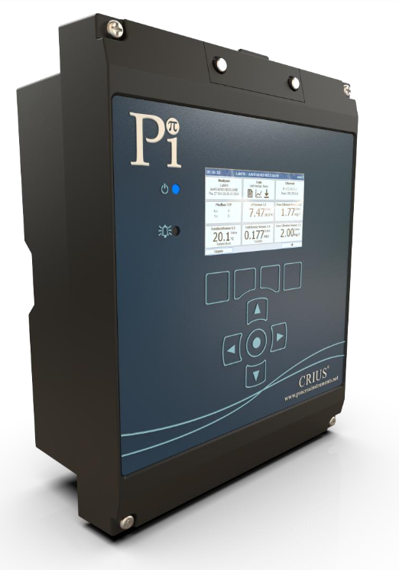
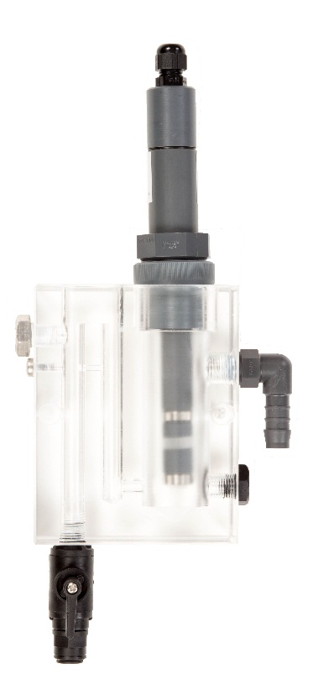
Cos’è DioSense?
Analizzatore avanzato
Cella di flusso singola
con sensore di biossido di cloro
DioSense è il sensore di biossido di cloro che, abbinato ad uno dei nostri analizzatori, permette la misura in continuo ed in linea del biossido di cloro nei sistemi di trattamento delle acque.

Slide 3
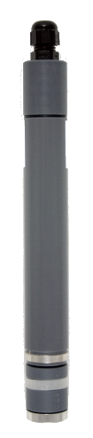
Caratteristiche del sensore
Sensore amperometrico a due elettrodi ed a membrana
Intervalli bassi: 0.005-0.5 mg/l; 0.005-2 mg/l;
Intervalli medi: 0.05-5 mg/ 0.05-10 mg/l; 0.05-20 mg/l
Da pH 1 a pH 11
Temperatura acqua max. 50 °C
Fino ad 1 bar di pressione
Calibrazione:
max. 1 volta a settimana;
min. 1 volta ogni 3 mesi
Ricambio membrana: 1 volta all’anno
Ricambio dell’elettrolita: 1 volta ogni 3-6 mesi

Slide 4
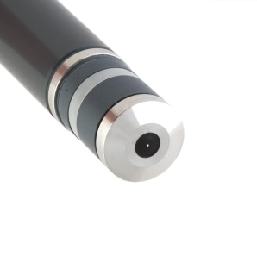
Perché scegliere DioSense?
Poca deriva della misurazione
Deriva dello zero assente
Manutenzione limitata
Durevole
Ridotta dipendenza dal flusso
Inoltre grazie ad un sistema di autopulizia opzionale è possibile utilizzare il sensore
anche in acque sporche/reflue/industriali e mantenerlo funzionante.

Slide 5
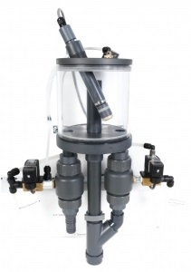
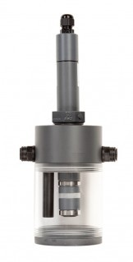
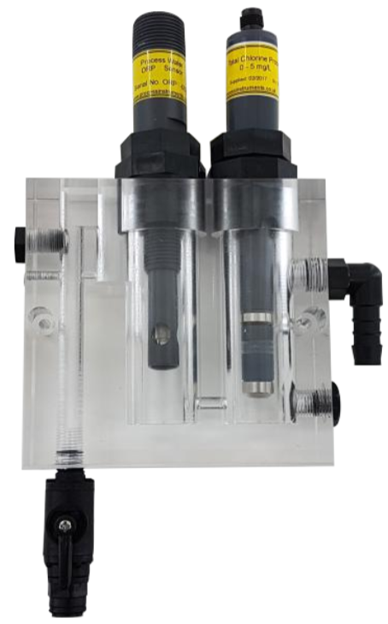
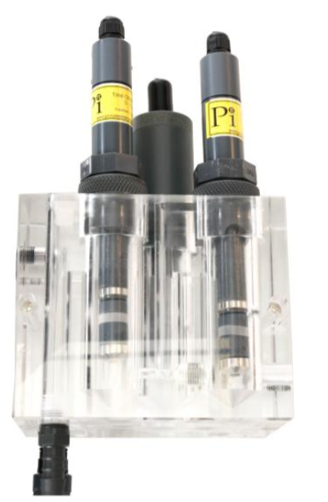
Opzioni di installazione
Sistema di
autopulizia
Celle di flusso:
chiusa, singola, doppia e tripla

Slide 6
OEM
Il sistema DioSense è utilizzato da molti fabbricanti di generatori di biossido di cloro grazie all’opzione OEM: avere lo strumento con la propria marca.
Inoltre, la flessibilità dell’accesso remoto e le opzioni di controllo avanzate permettono di essere competitivi sul prezzo in applicazioni complesse.

Slide 7
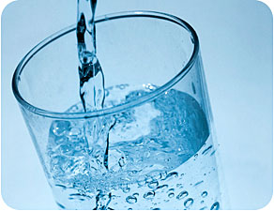
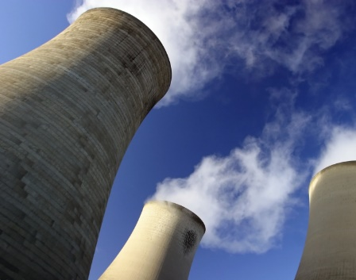
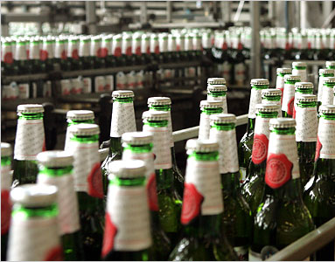
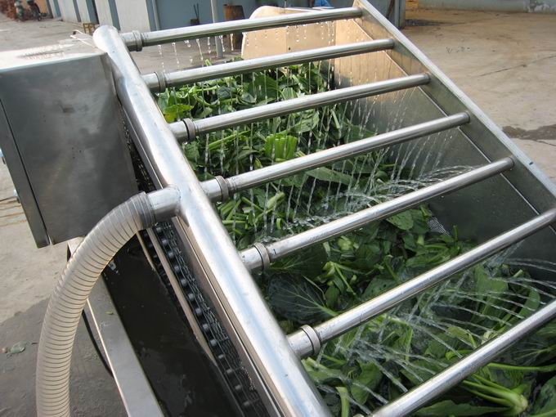
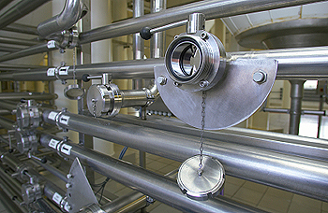

Applicazioni tipiche
Acqua potabile
Pastorizzatori
Alimenti
Torri di raffreddamento
Acque industriali
Acqua sanitarie

Slide 8
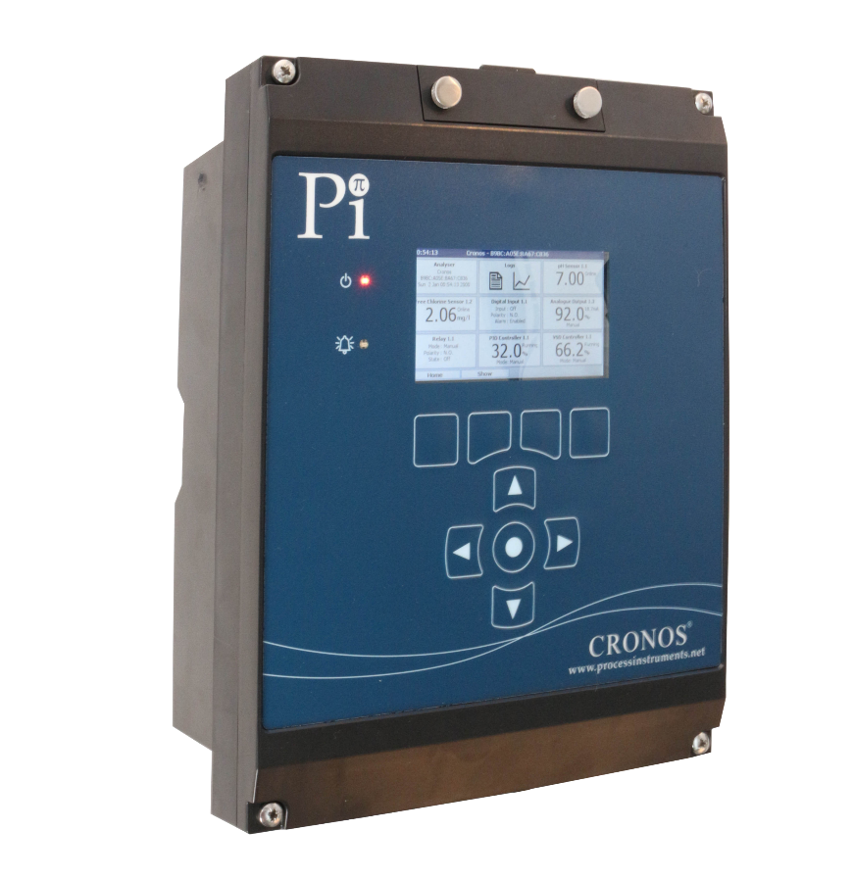
Analizzatori: Base e Avanzato
CRONOS®
CRIUS®

Slide 9
Tipi di Controllo
PID – Proporzionale-Integrale-Derivativo
Proporzionale al flusso con compensazione
Orologio in tempo reale
Temporizzatori
Protezione Sovradosaggio
Duty standby (Controllo di Riserva)
Relè
Uscite analogiche (4-20 mA o 0-10 V)
Sistemi di ridondanza

Slide 10
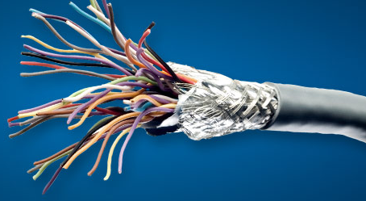
Protocolli di Comunicazione
Modbus (ASCII/RTU)
Modbus (TCP/IP)
Profibus
Accesso Remoto (2G/3G/4G GPRS)
Accesso Remoto (LAN)

Slide 11
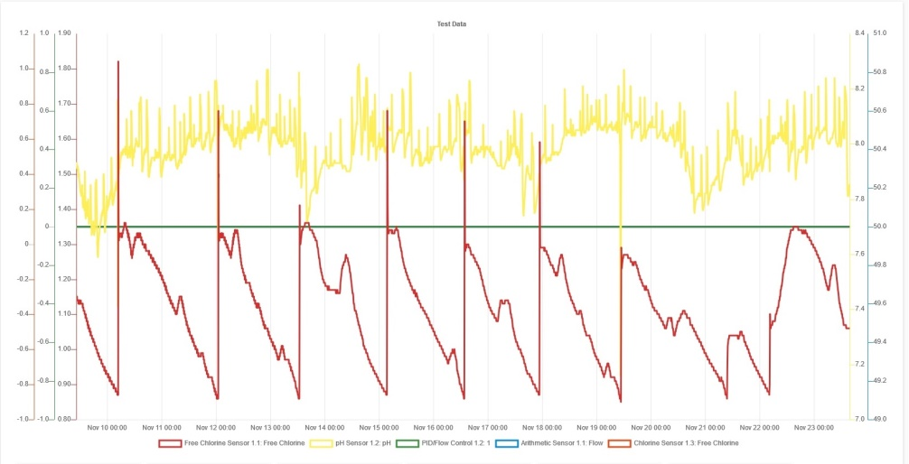
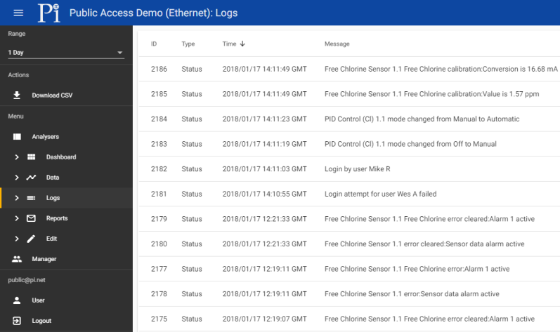
Telegestione con accesso remoto
Accesso in lettura e scrittura
Accesso da qualsiasi dispositivo
Scaricamento dati
Notifiche e-mail/SMS
Grafici
Sistema Cloud
Livelli di accesso differenti
Funzionalità avanzate

Slide 12
Grazie per la
vostra
attenzione
Per maggiori informazioni sul sistema DioSense visitare il sito:
www.leafytechnologies.it

